Slide 1
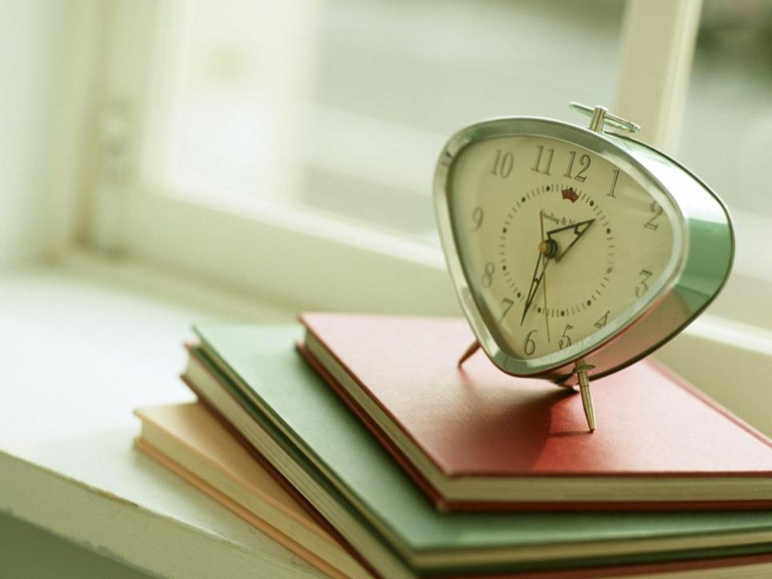

迟 到
林海音

Slide 2
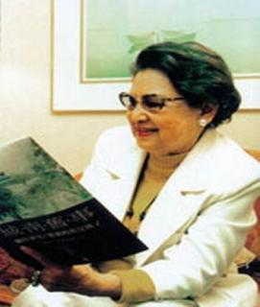
作者简介
林海音，(1918~2001)原名林含英，原籍台湾省苗栗县，林海音于1918年3月18日生于日本大阪。在20世纪的台湾文学史上，具有举足轻重的地位，她是台湾女性文学的奠基者。对于发展和繁荣台湾文学起到了无可替代的作用。她的作品影响了一代代读者。

Slide 3

我七十多岁了，一生经历的事不少，但这件“迟到”的事，对我却是刻骨铭心的。如果爸爸影响了我，我又影响了读者，该是一件多么好的事！

Slide 4
管教 恐惧 催促 挪动 狼狈 遮盖 耻笑 不禁 征求 瞪着 夹袄 掸子 混合 红肿 礼貌 鼻子 烤白薯

Slide 5
心想，已经这么晚了，等起来，洗脸，扎辫子，换制服，再走到学校去，准又是一进教室就被罚站在门边，同学们的眼光，会一个个向你投过来。
爸气极了，一下把我从床上拖起来，我的眼泪就流出来了。爸左看右看，结果从桌上抄起一把鸡毛掸子，倒转来拿，藤鞭子在空中一抡，就发出咻咻的声音。我挨打了！

Slide 6

思考：课文主要讲了一件什么事？
文中这位父亲给你留下了什么印象？

Slide 7

我的父亲很疼我，但是他管教我很严，
很严很
严
。有一件事我永远忘不了……

Slide 8

阅 读提示：
自由读课文2――13段，用“——”画出表现父亲“很严”的句子，在感受深的地方写写批注。

Slide 9

爸气极了，一下把我从床上拖起来，我的眼泪就流出来了。爸左看右看，结果从桌上抄起一把鸡毛掸子，倒转来拿，藤鞭子在空中一抡，发出咻咻的声音。我挨打了！
爸把我从床头打到床尾，外面的雨声混合着我的哭声。我哭号，躲避，最后还是冒着大雨上学去了。我像是一只狼狈的小狗，被宋妈抱上了洋车。第一次花五大枚坐车去上学。
我坐在放下雨篷的洋车里，一遍抽抽搭搭地哭着，一遍撩起裤脚来检查我的伤痕。那一条条鼓起的鞭痕，红肿的，而且发着热。我把裤脚向下拉了拉，遮盖住最下面的一条伤痕，我是怕同学看见了要耻笑我。

Slide 10

父亲为什么那么狠狠地打“我”？
阅读建议：
①默读课文2——10自然段，思考：当天早上我有什么表现？父亲说了什么？勾画出相关的句子和重点词语。
②同桌交流：抓住父亲的语言及描写“我”的表现的重点词语说一说父亲为什么打得那么狠？

Slide 11

有一天，从早晨起下大雨，我醒来就知道不早了，因为爸爸已经在吃早点。我听着不停的大雨，心里愁得不得了。我上学不但要迟到了，而且在这夏天的时候，还要被妈妈打扮得穿上肥大的夹袄，拖着不合脚的大油鞋，举着一把大油纸伞，一路走到学校去！想到这么不舒服地上学，我竟有勇气赖在床上不起来了。

Slide 12
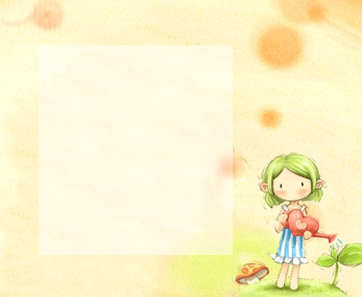
爸进来了，他瘦瘦高高的，站到床前来，瞪着我：
“怎么不起来？快起！快起！”
“晚了，爸！”我硬着头皮说。
“晚也得去，怎么可以逃学？起！”
一个字的命令最可怕，但是我怎么啦？居然有勇气不挪动。

Slide 13
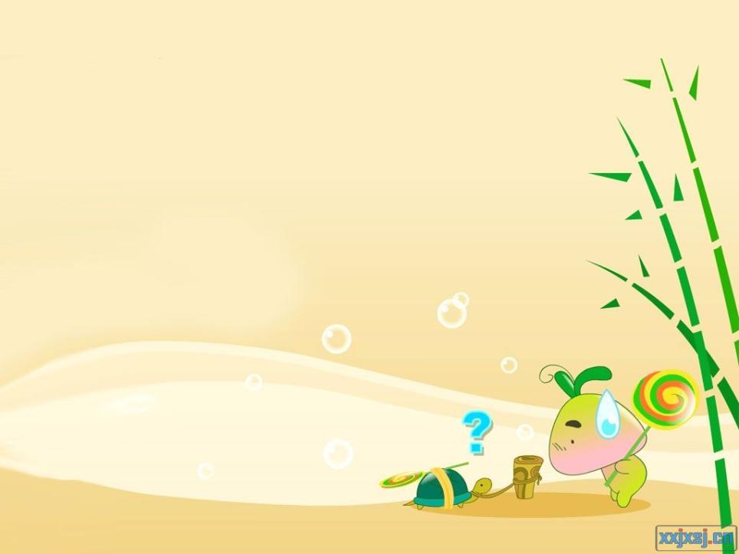
心想，已经这么晚了，等起来，洗脸，扎辫子，换制服，再走到学校去，准又是一进教室就被罚站在门边，同学们的眼光，会一个个向你投过来。我虽然很懒惰，可是也知道害羞呀！所以又愁又怕，常常都是怀着恐惧的心情，奔向学校去。最糟的是，爸爸是不许小孩子上学乘车的，他不管你晚不晚。
小海音想到 ，所以，她才有勇气不挪动。

Slide 14
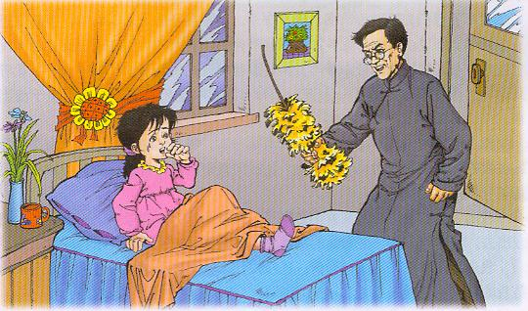
一而再，再而三地犯错
爸气极了，一下把我从床上拖起来，我的眼泪就流出来了。爸左看右看，结果从桌上抄起一把鸡毛掸子，倒转来拿，藤鞭子在空中一抡，发出咻咻的声音。我挨打了！

Slide 15
我的父亲 我，但是他管教我很严，很严很严。
很疼

Slide 16

阅读提示：
自由读课文14――18段，用“﹏﹏”画出表现父亲“很疼我”的句子，在感受深的地方写写批注。

Slide 17

我走出了教室，站在爸面前。爸没说什么，打开了手中的包袱，拿出来的是我的花夹袄。他递给我，看着我穿上，又拿出两个铜板给我。
你体会到了什么？

Slide 18
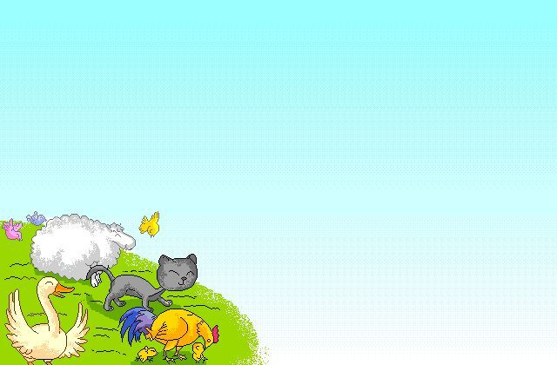
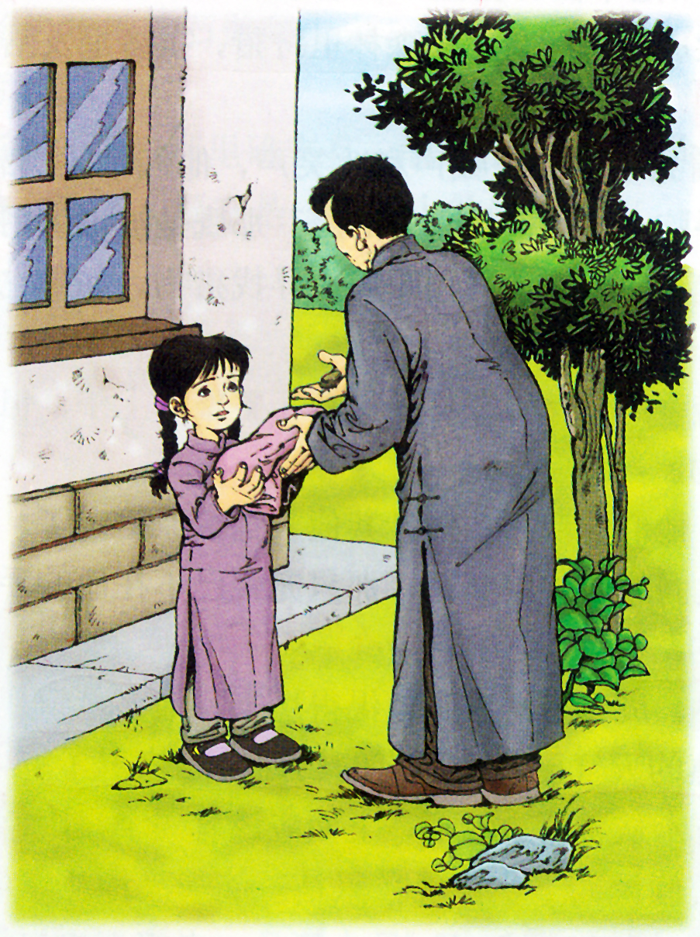
爸爸拿出花夹袄，看着我穿上，又拿出两个铜板说：“ 。”
穿上爸送来的花夹袄，握着爸给我的两个铜板，望着爸说：“ _____________。”

Slide 19

后来怎么样，我已经不记得了，只记得从那以后，每天早晨我都是站在学校门口，等待着校工开大铁栅门的一个学生。冬天的清晨，站在校门前，戴着露出五个手指头的那种手套，举了一块热乎乎的烤白薯在吃着。夏天的早晨，站在校门前，手里举着从家里花池里摘下来的玉簪花，预备送给亲爱的韩老师，她教我跳舞。
父亲对“我”有什么影响呢？

Slide 20
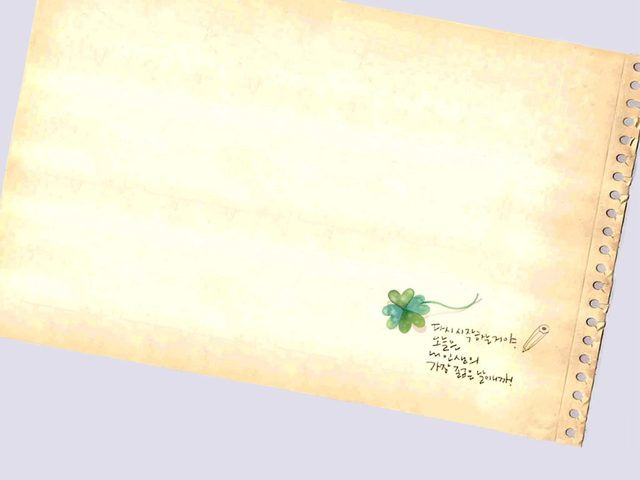
林海音在她70多岁的时候曾经说过：“我七十多岁了，一生经历的事不少，但这件‘迟到’的事，对我应当是刻骨铭心的，如果爸爸影响了我，我又影响了读者，该是一件多么好的事！”
我的父亲很疼我，但是他管教我很严，很严很严。
深沉的爱

Slide 21
爸爸病倒了，他住在医院里不能来。来的时候他叮嘱我：“明天要早起，收拾好就到学校去，这是你在小学的最后一天了，可不能迟到!”
“我知道，爸爸。”
“没有爸爸，你更要自己管自己，并且管弟弟和妹妹，你已经大了，是不是?”
“是。”我这么答应了，自从六年前的那一次，我何曾再迟到过?

Slide 22
父亲的爱是在我犯错时真心的提醒和严厉的责罚

Slide 23
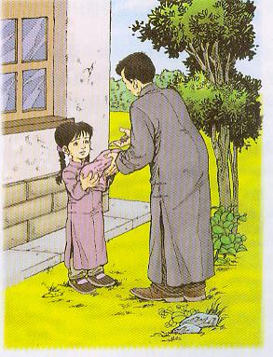
父亲的爱是关切的眼神和无声的叮咛

Slide 24

父亲的爱
是临睡前
与我共读一本书

Slide 25
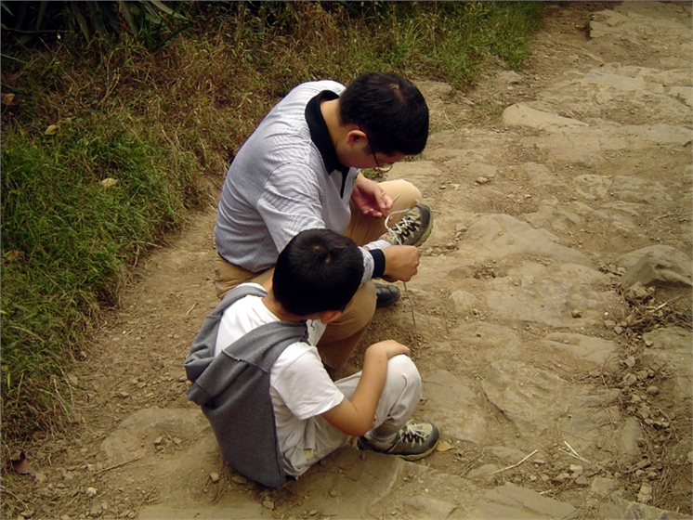
父亲的爱
是人生路上帮我系鞋带的那双手

Slide 26
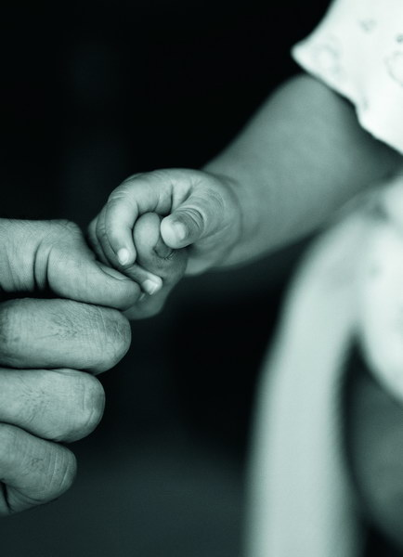
父亲的爱，是……

Slide 27

可怕的不是错误，可怕是错误地对待错误，学习生活中，只要认真、冷静地去看待它们，我们就会感受到成长的快乐。
最大的失败是失败了不觉悟。
——卡莱尔
错误是不可避免的，但是不要重复错误。
——周恩来
只有什么事也不干的人才不会犯错误。
——列宁
我的最重要发现是由失败给我的启发。
——戴维

